Slide 1
AV1 - DESENVOLVIMENTO DE 5 CASES TÉCNICOS
Esdras Xavier Melo dos Santos
01522754
Superior de Tecnologia em Ciência de Dados
Repositório: https://github.com/tecninja/AtividadeFaculdade-ProgramacaoEstruturaMineracaoDeDados

Slide 2
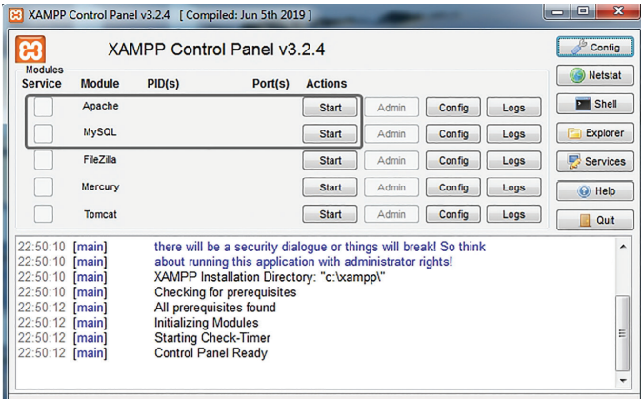
Tutorial de Instalação do XAMPP e Ativação do Apache e MySQL
Pesquise por XAMPP no seu navegador
Baixe o arquivo e o execute
Vai clicando em “sim/aceitar” para as caixas de diálogo que surgirem
Após Instalação, execute o programa
Selecione o Apache e o MySQL, e clique em iniciar (vide figura ao lado)
Aguarde a finalização do processo
Ao finalizar, os serviços estarão prontos para uso, no localhost do seu navegador
Figura 1 – Material Didático Programação Estrutura e Mineração de Dados

Slide 3
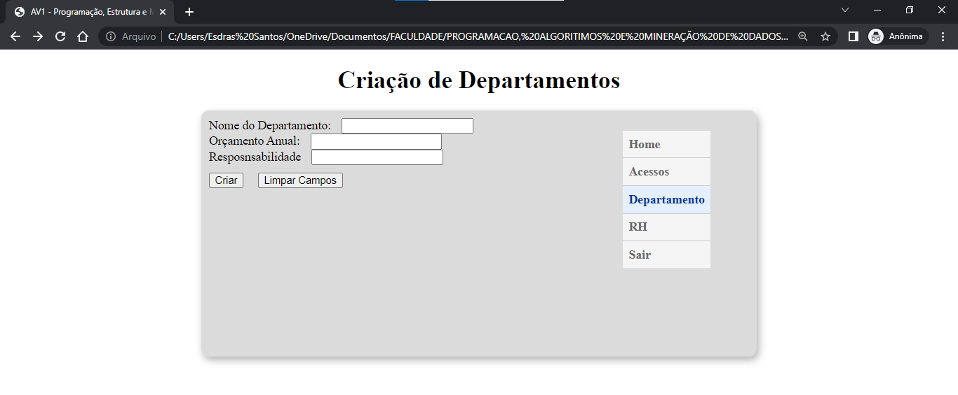
Criação de Tela HTML – Cadastro Departamento

Slide 4
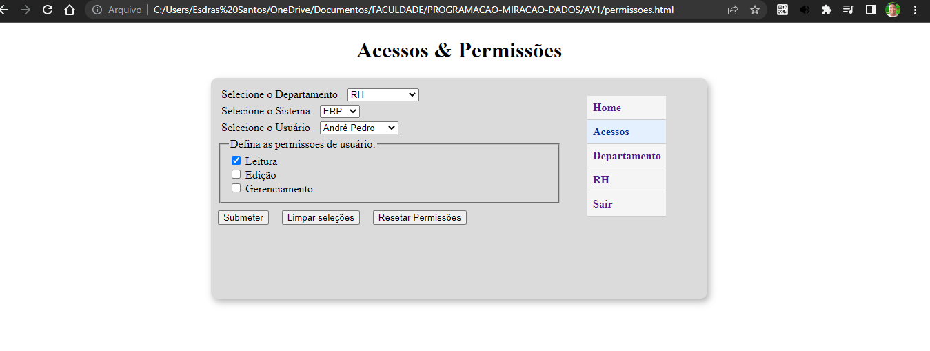
Criação de Tela HTML – Seleção de Permissões

Slide 5
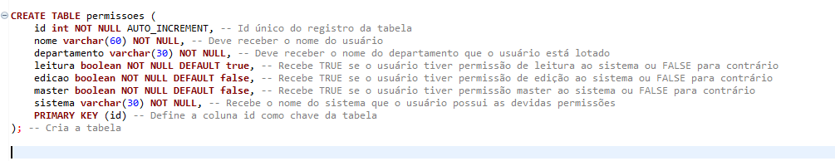
Criação de Tabela MySQL

Slide 6
Criação de Query SQL

